Slide 1
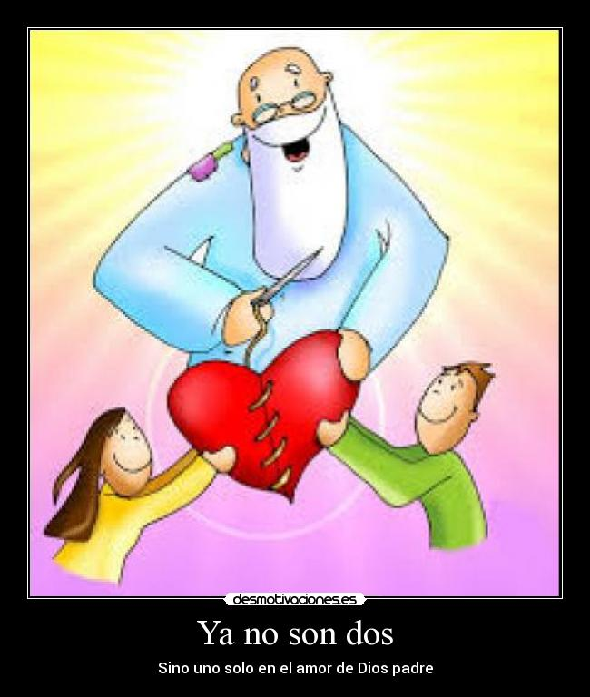
Paz inteligente en la relación de matrimonial y en la relación como Padres
Matrimonio, el Misterio de la iglesia

Slide 2
Introducción
En esta clase hablaremos de la paz inteligente y tu relación matrimonial
¿Qué significa caminar en medio de un conflicto matrimonial y un matrimonio que agrada a Dios?
Para poder hablar del conflicto matrimonial debemos antes hablar del propósito del matrimonio.
Es por eso que esta clase nos enfocaremos en el propósito de Dios en el matrimonio.
En la siguiente clase veremos los roles del Esposa y los roles de la esposa.
y en la ultima clase de esta sección hablaremos de los matrimonios que son como un fuego destructivo y como responder a ellos

Slide 3
Pablo habla del Matrimonio a los Efesios relacionándolo con la relación de Cristo con la iglesia
“«Por eso dejará el hombre a su padre y a su madre, y se unirá a su esposa, y los dos llegarán a ser un solo cuerpo». Esto es un misterio profundo; yo me refiero a Cristo y a la iglesia.” Efesios 5:31-32
Aunque en este tema de paz inteligente nos concentraremos en la relación de un esposa con su esposa hay mas en el matrimonio que impacta esta relación.

Slide 4
¿Qué tiene que ver Cristo y la Iglesia con el matrimonio?
Un misterio es revelado a nosotros cuando vamos a analizar cuando Dios creo y estableció el matrimonio
En Génesis 2 dice que Dios forma a Adán y lo puso en el huerto del Edén y le dijo que podía comer de todo árbol del huerto menos del árbol del bien y el mal. Luego trajo a todos los animales para encontrar de entre ellos ayuda idónea para Adán pero no la hubo. Y Dios lo puso a Adán en un sueño profundo y tomo una de sus costillas y formo a la Mujer llamada Eva. Fue creada para ser ayuda idónea y fue tomada de Adán, cuando Adán se levanto dijo:

Slide 5
Dios estableció el matrimonio
“el cual exclamó: «Esta sí es hueso de mis huesos y carne de mi carne. Se llamará “mujer” porque del hombre fue sacada». Por eso el hombre deja a su padre y a su madre, y se une a su mujer, y los dos se funden en un solo ser. En ese tiempo el hombre y la mujer estaban desnudos, pero ninguno de los dos sentía vergüenza.” Génesis 2:23-25
Esto fue lo que pablo declaro a los efesios. Hace la analogía de la relación de Cristo y la iglesia y la relación del primer matrimonio, esto es llamado: Un tipo. Es una manera metafórica de comparar dos cosas

Slide 6
La Caída del Hombre por el engaño del enemigo
Eva comió del fruto prohibido y desobedecieron a Dios al oír a la serpiente y perdieron su inocencia y fueron removidos el huerto y les dio la primera profecía en Génesis 3:15 donde la simiente de la mujer pisaría a la serpiente en la cabeza refiriéndose a Cristo derrotando a Satanás y restaurar el matrimonio ya que el enemigo siempre estaría intentando destruir lo que Dios creo, el matrimonio…
“El ladrón no viene más que a robar, matar y destruir; yo he venido para que tengan vida, y la tengan en abundancia.” Juan 10:10

Slide 7
La razón por la que Cristo vino
“ El Hijo de Dios fue enviado precisamente para destruir las obras del diablo.” 1 Juan 3:8 b
Cristo vivió una vida sin pecado y nunca fue engañado por el diablo, ni por el hombre para desobedecer a Dios sino que lo agrado en todo:
“El que me envió está conmigo; no me ha dejado solo, porque siempre hago lo que le agrada.” Juan 8:29
“Pero Jesús se dio la vuelta, miró a sus discípulos, y reprendió a Pedro. ¡Aléjate de mí, Satanás! —le dijo—. Tú no piensas en las cosas de Dios, sino en las de los hombres.” Marcos 8:33

Slide 8
Cristo Conocia el interior del ser humano y aun asi fue a la cruz por amor
“Mientras estaba en Jerusalén, durante la fiesta de la Pascua, muchos creyeron en su nombre al ver las señales que hacía. En cambio Jesús no les creía porque los conocía a todos; no necesitaba que nadie le informara nada acerca de los demás, pues él conocía el interior del ser humano.” Juan 2:23-25
Cristo sabia lo que había en cada corazón de todas las personas y aun así fue a la cruz y ofreció su vida para todos aquellos que la reciben

Slide 9
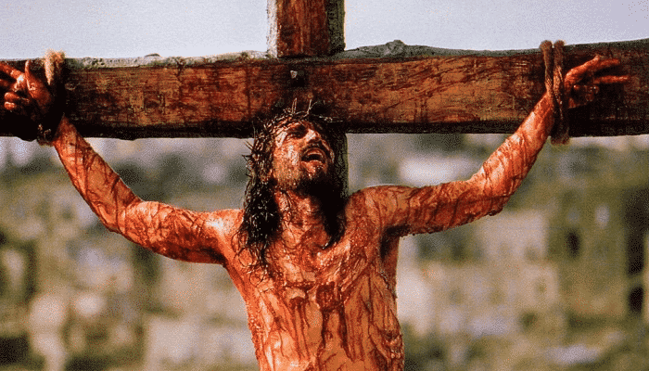
Cristo no se agrado ni a si mismo, ni a otros solo al Padre
“Porque ni siquiera Cristo se agradó a sí mismo.” Romanos 15:3

Slide 10
Dio su vida y vino a ser la fruto de otro Arbol
Así como Adán y Eva vinieron a ser expulsados del huerto del Edén por comer un fruto prohibido, Cristo se colgó en un madero (Otro árbol) para romper esa maldición
Por ello Juan lo explica que Cristo vino a ser aquel quien tenemos que espiritualmente comer para ser restaurados…
“Ciertamente les aseguro —afirmó Jesús— que, si no comen la carne del Hijo del hombre ni beben su sangre, no tienen realmente vida.” Juan 6:53

Slide 11
Así como a Adán su costado fue abierto y se formo a Eva, Cristo fue su costado abierto en la cruz para formar una vida nueva en ti
“sino que uno de los soldados le abrió el costado con una lanza, y al instante le brotó sangre y agua.” Juan 19:34
Así como Adán fue el primer hombre quien se introdujo la muerte espiritual, Cristo estuvo tres días en la tumba y resucito de la muerte para ser el primero en traer resurrección y ser el primero en todo:“Él es la cabeza del cuerpo, que es la iglesia. Él es el principio, el primogénito de la resurrección, para ser en todo el primero.” Colosenses 1:18

Slide 12
Así como se le da la orden de dejar a sus padres…
A nosotros se nos ordena a dejar nuestro orgullo y egoísmo y seguirlo
“Dirigiéndose a todos, declaró: Si alguien quiere ser mi discípulo, que se niegue a sí mismo, lleve su cruz cada día y me siga. ²⁴ Porque el que quiera salvar su vida la perderá; pero el que pierda su vida por mi causa la salvará.” Lucas 9:23-24

Slide 13
Así como Eva fue creada para ser ayuda idónea de Adán…
La Iglesia debe ser ayuda idónea para Cristo, y aun eso no lo podemos hacer por nosotros mismos
¿Haz llegado a ese momento cuando te das cuenta que no hay nada que puedas hacer para agradarle? Nuestros mejores esfuerzos son trapos de inmundicia pero el nos transforma y puede hacer cosas extraordinarias.
Cristo envió al ES quien es el que nos ayuda y nos prepara para hacer lo que a el le agrada y cada uno conectados a su cuerpo debemos vivir una relación vital y constante con el ES

Slide 14
Nota Final
Como lideres cristianos, tu relación con otros miembros el cuerpo hay dos tipos:
1) Verte como alguien que esta por encima de otros y imponer tu autoridad
2) O puedes hacerlo como Cristo y confiar en el y recibir instrucciones de Cristo y sirviendo al cuerpo y venir al conflicto y familias y a donde nos mande y recibir sus instrucciones y pasar tiempo con El, y donde el te tenga el te puede usar, te instruye a servir a otros y conectarse a la cabeza del cuerpo y el es glorificado
Este es el misterio de la relación de la iglesia y Cristo, que el matrimonio es un reflejo de esta relación y podremos ahora hablar de los roles en el matrimonio

